Slide 1
ФЕДЕРАЛЬНОЕ АГЕНТСТВО СВЯЗИ РОССИЙСКОЙ ФЕДЕРАЦИИФЕДЕРАЛЬНОЕ ГОСУДАРСТВЕННОЕ БЮДЖЕТНОЕ УЧРЕЖДЕНИЕ
ВЫСШЕГО ОБРАЗОВАНИЯ
«СИБИРСКИЙ ГОСУДАРСТВЕННЫЙ УНИВЕРСИТЕТ ТЕЛЕКОММУНИКАЦИЙ
И ИНФОРМАТИКИ»
Проверил: ст. преп. Кафедры ВС Д. М. Берлизов
Курсовой проект по дисциплине «Структуры и алгоритмы обра-
ботки данных»
на тему:
Left-leaning red-black tree
Журбенко В.Е., гр. ИС-242
10 Января 2024

Slide 2
Требования к работе:
В соответствии со своим вариантом изучить и описать в отчёте заданную структуру данных или алгоритм. Привести иллюстрации выполнения основных шагов алгоритма(или операций над структурой данных), выполнить асимптотический анализ его вычислительной сложности.
Структура данных или алгоритм реализуется на языке программирования C и прилагается к отчёту.
Для защиты курсового проекта необходимо подготовить презентацию: 6-10 слайдов на 5-7 минут.
В презентации следует пояснить область применения алгоритма илиструктуры данных, привести его наглядное описание.

Slide 3
Left-leaning red-black tree
Определение,
Свойства:
Тип сбалансированного двоичного дерева поиска, которое поддерживает баланс между высотой дерева и количеством узлов в дереве, а также гарантирующий такую же асимптотическую сложность операций, как у красно-черного дерева поиска.
Корневой узел всегда черный;
Каждый новый узел всегда окрашен в красный цвет;
Каждый дочерний нулевой узел листа дерева считается черным.
LLRBT – 2008г. RBT – 1972г.

Slide 4
Область применения
Приложения:
Сжатие данных:
где дерево необходимо часто обновлять или изменять, например, в базах данных, файловых системах или других структурах данных, требующих эффективного поиска и обновления.
LLRBT можно использовать для сжатия данных путем хранения часто используемых данных в дереве, а менее часто используемых данных — в отдельной структуре данных.
Индексирование базы данных:
Кэширование:
LLRBT можно использовать для создания эффективных индексов для баз данных, позволяющих быстро искать и извлекать данные.
LLRBT можно использовать для кэширования часто используемых данных в древовидной структуре, что позволяет быстро извлекать данные.
Организация файловой системы:
Фильтры Блума:
LLRBT можно использовать для организации файлов на устройстве хранения, обеспечивая эффективный поиск и извлечение файлов.
LLRBT можно использовать для реализации фильтров Блума, которые используются для быстрого определения того, является ли элемент членом набора.

Slide 5
Область применения
Алгоритмы графов:
Структуры данных:
LLRBT можно использовать для реализации таких алгоритмов графов, как поиск в ширину (BFS) и поиск в глубину (DFS).
LLRBT можно использовать для реализации других структур данных, таких как кучи, двоичные кучи и деревья AVL.
Машинное обучение:
Операции над множествами:
LLRBT можно использовать для реализации алгоритмов машинного обучения, таких как деревья решений и случайные леса.
LLRBT можно использовать для выполнения операций над множествами, таких как объединение, пересечение и разность, что позволяет эффективно манипулировать большими наборами данных.
Научные вычисления:
LLRBT можно использовать для реализации алгоритмов научных вычислений, таких как линейная регрессия и анализ главных компонентов.

Slide 6
Это лишь несколько примеров из множества областей, где может применяться LLRBT. Ее способность эффективно балансировать высоту дерева и количество узлов делает ее универсальной и мощной структурой данных, которую можно использо -
вать в широком спектре приложений.

Slide 7
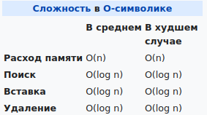
Left-leaning red-black tree
Вычислительная сложность:
Такая же асимптотическую сложность операций, как у красно-черного дерева поиска. Сложность правил формирования красно-чёрных деревьев окупается некоторыми преимуществами, в частности при том, что красно-чёрное дерево - это бинарное дерево, поиск значения осуществляется за логарифмическое время. Если дерево поддерживается в надлежащем состоянии, то самый длинный путь к листу никогда не будет превышать двукратной длины наикратчайшего пути - иными словами, дерево всегда почти сбалансировано.

Slide 8
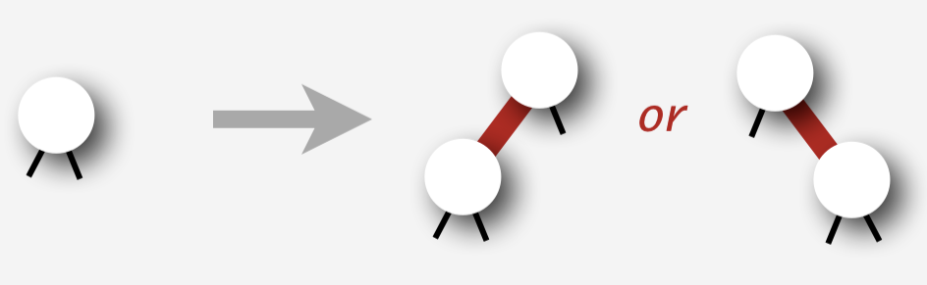
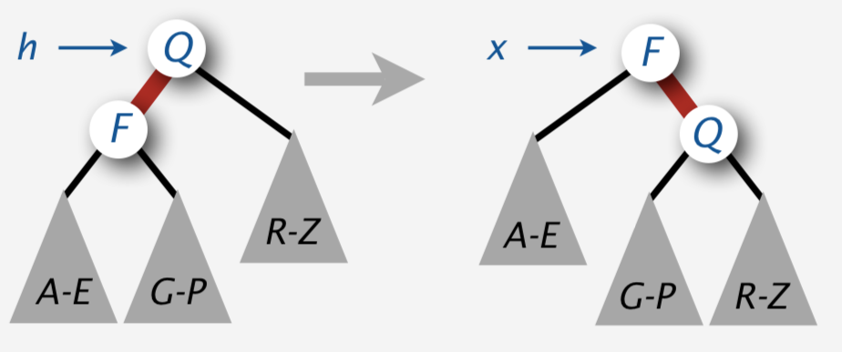
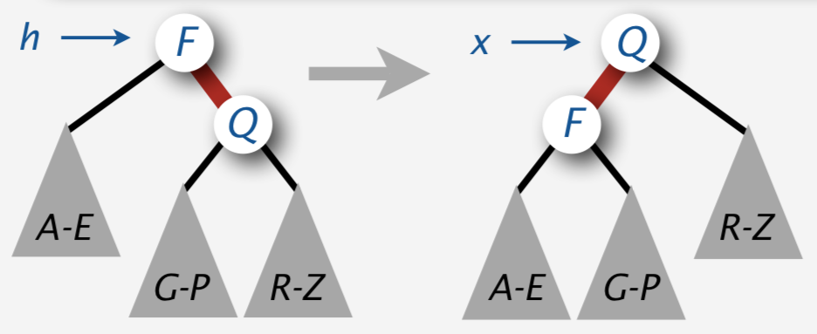
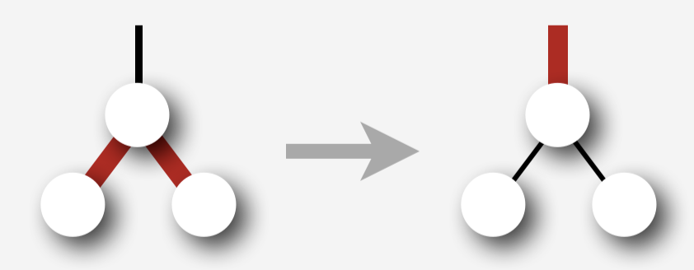
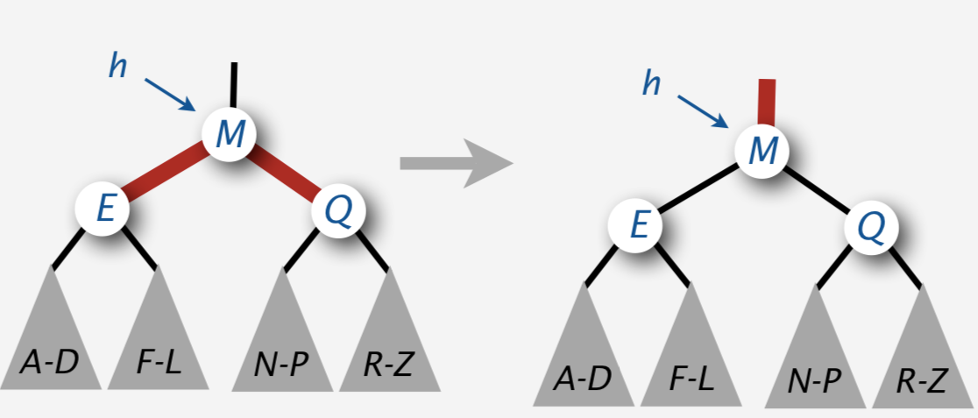

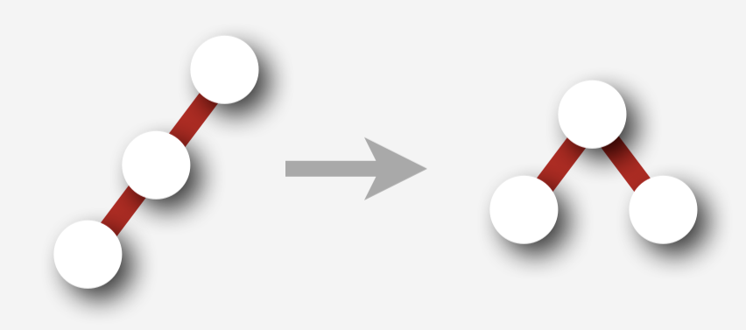
Действия с LLRBT
Вставка
Нового узла
Вращения
Расщепление узла
Переворот цветов
Принуд. вращение
Балансировка

Slide 9
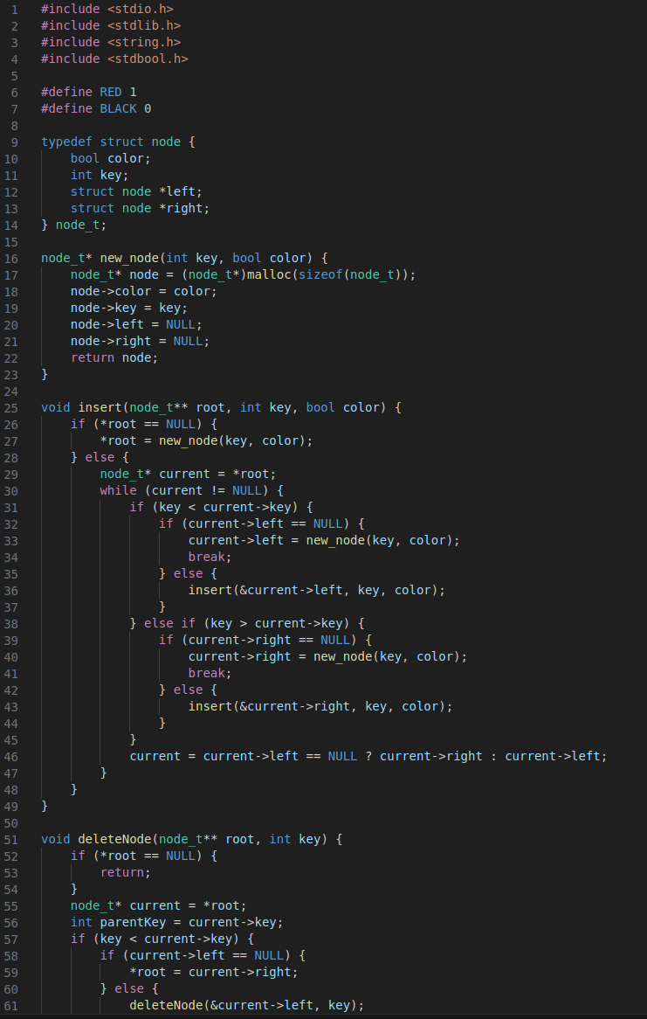
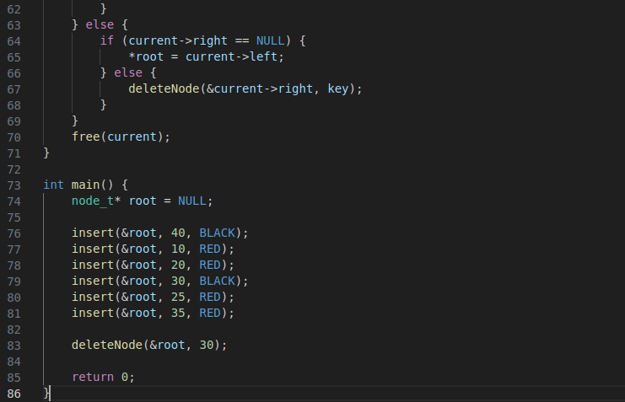
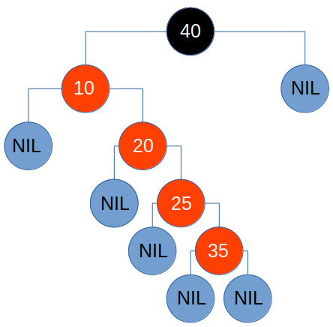
В данной реализации красно-черного дерева, все узлы, кроме корня, имеют красный цвет. Это особенность так называемого "левостороннего красно-черного дерева" (left leaning red black tree), где операции вставки и удаления устроены таким образом, чтобы поддерживать балансировку дерева. Вместо использования ребер-ссылок, как в стандартном красно-черном дереве, здесь используются внутренние левые связи (left-leaning links). Это позволяет проще выполнять операции балансировки.
Идея заключается в следующем:
Каждый узел имеет только одну левую ссылку, указывающую на своего левого потомка.
Если узел имеет правого потомка красного цвета, производится левый поворот вокруг него, чтобы получить левостороннюю структуру дерева.
Если узел имеет двух левых потомков красного цвета, его цвет меняется на красный, а у его потомков меняется цвет на черный.
Такой подход позволяет упростить операции вставки и удаления, так как они всегда выполняются только на левой стороне дерева, а также поддерживать балансировку дерева, сохраняя основные свойства красно-черного дерева.

Slide 10
Объяснение кода:
Структура узла: typedef struct node {
bool color;
int key;
struct node *left;
struct node *right;
} node_t;
node_t - структура, представляющая узел дерева. Она содержит следующие поля:
color - булевое значение, указывающее цвет узла (RED - красный, BLACK - черный).
key - ключ, связанный с узлом (в данном случае - целое число).
left и right - указатели на левое и правое поддерево соответственно.
Операция вставки узла
void insert(node_t** root, int key, bool color) {
// ...
}
insert - функция для вставки нового узла в дерево. Она принимает указатель на указатель на корень дерева, ключ нового узла и его цвет.
Для вставки узла происходит поиск места, куда его следует вставить, и рекурсивное выполнение вставки либо в левое, либо в правое поддерево текущего узла. Если указатель на текущий узел равен NULL, то создается новый узел и он вставляется на это место.
Операция удаления узла
void deleteNode(node_t** root, int key) {
// ...
}
deleteNode - функция для удаления узла с заданным ключом из дерева. Она также принимает указатель на указатель на корень дерева и ключ узла, который нужно удалить.
Для удаления узла производится поиск узла с заданным ключом. Если ключ меньше значения ключа текущего узла, то рекурсивно вызывается функция удаления для левого поддерева. Если ключ больше значения ключа текущего узла, то рекурсивно вызывается функция удаления для правого поддерева. Если ключ совпадает с ключом текущего узла, то он удаляется из дерева.
Основная функция main()
int main() {
node_t* root = NULL;
insert(&root, 40, BLACK);
insert(&root, 10, RED);
insert(&root, 20, RED);
insert(&root, 30, BLACK);
insert(&root, 25, RED);
insert(&root, 35, RED);
deleteNode(&root, 30);
return 0;
}
В функции main() создается пустое дерево с корнем root. Затем происходит последовательная вставка узлов с ключами 40, 10, 20, 30, 25, 35 в дерево с заданными цветами (черный и красный).
После этого узел с ключом 30 удаляется из дерева.

Slide 11
Спасибо за внимание

